Slide 1


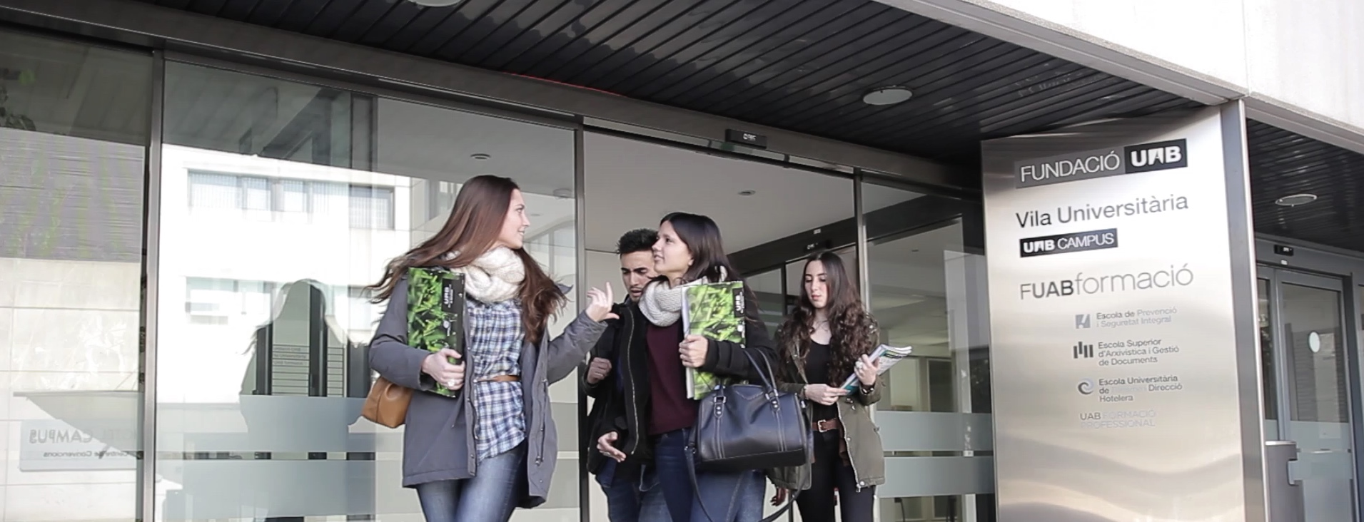

CERTIFICAT DIGITAL – CATALÀ
CERTIFICADO DIGITAL - CASTELLANO
CERTIFICATE APPLICATION – ENGLISH
证书申请 - CHINESE

Slide 2
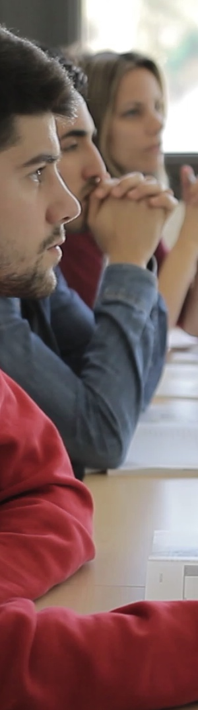




Com obtenir l'idCAT Certificat?
Seguiu aquests passos per obtenir-lo:
Sol·licitar
Validar
Descarregar i instal·lar

Slide 3


VALIDACIÓ I RECOLLIDA DELCERTIFICAT
Un cop feta la sol·licitud online, heu d’anar a recollir el certificat personalment amb el vostre DNI original i una fotocòpia a l’Entitat de Registre idCAT escollida al web. On puc obtenir l'idCAT Certificat?
Podeu recollir el vostre certificat a la
Campus UAB, Edifici A, Plaça Acadèmica, s/n, 08193 Bellaterra, Barcelona
Registre General, Oficina de l'Arxiu General i Registre de la UAB
Demanar cita prèvia: RECTORAT - CITA PREVIA
Telèfon: 93 581 20 29
@ idcat@uab.cat

Slide 4



Com obtenir el certificat FNMT (fora de Catalunya)
Fábrica Nacional de Moneda y Timbre
www.cert.fnmt.es
Sol·licitud del certificat
Validació de la identitat
Descàrrega / Instal·lació del certificat

Slide 5
Com obtenir el certificat FNMT (fora de Catalunya)
Fábrica Nacional de Moneda y Timbre
www.cert.fnmt.es
NOVEDAD Obtener Certificado con Vídeo Identificación
Configuración previa. Para solicitar el certificado es necesario instalar un programa informático que se indica en este apartado. Compatible con Windows, MAC y Linux.
Solicitud vía internet del Certificado. Sólo disponible para DNI sin caducar. Al finalizar recibirás en tu cuenta de correo electrónico un Código de Solicitud que se pedirá en el momento de acreditar la identidad y posteriormente a la hora de descargar el certificado digital.
Acreditación de la identidad con Vídeo Identificación. Una vez completada la fase anterior y tengas tu Código de Solicitud, para continuar con el proceso deberás de escanear con tu teléfono móvil el QR que aparece en pantalla. En un máximo de 2 días hábiles, tu vídeo identificación será atendida y recibirás un correo de aviso aprobando o rechazando la misma.
NOTA: Este servicio de vídeo identificación tiene un coste de 2,99 euros + impuestos. El certificado no tiene coste.
Descarga del Certificado digital. En caso de aprobarse su vídeo identificación y haciendo uso de su Código de Solicitud y pagando los costes, podrá descargar e instalar su certificado y realizar una copia de seguridad (RECOMENDADO).
Si tienes dudas, mira el tutorial oficial: https://youtu.be/WJwCKMAw50k

Slide 6

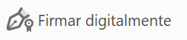
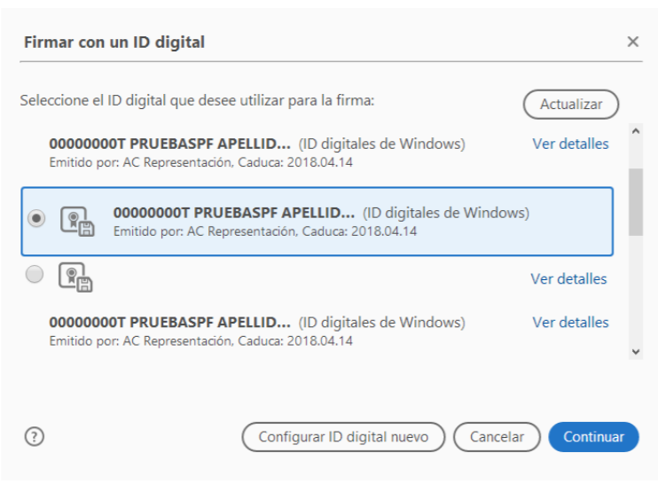
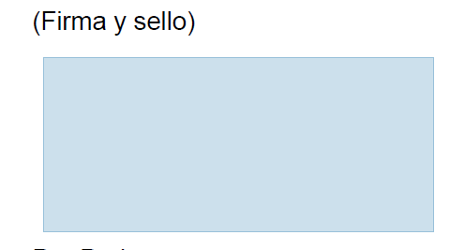
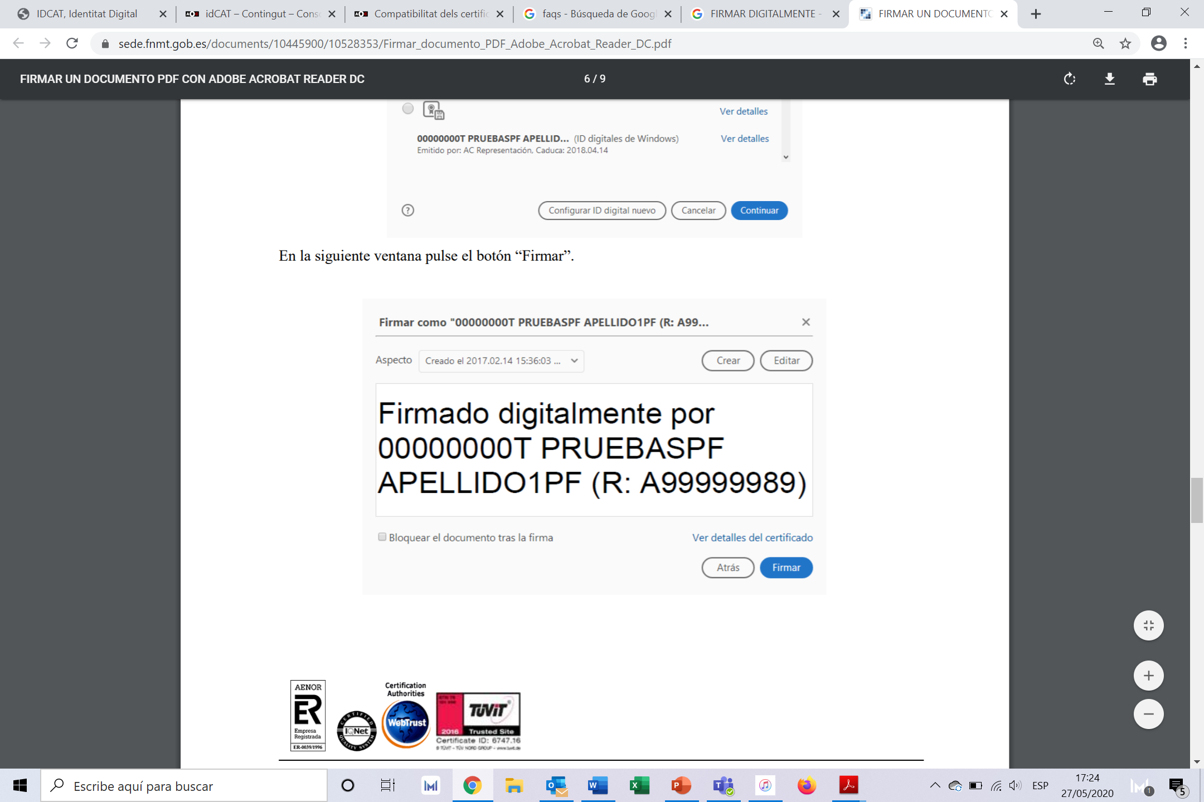
UTILITATS - SIGNATURA
SIGNAR DOCUMENTS
Com?
Obrir el document *pdf amb ADOBE ACROBAT DC
HERRAMIENTAS CERTIFICADOS
SELECCIONAR ÁREA FIRMA

Slide 7

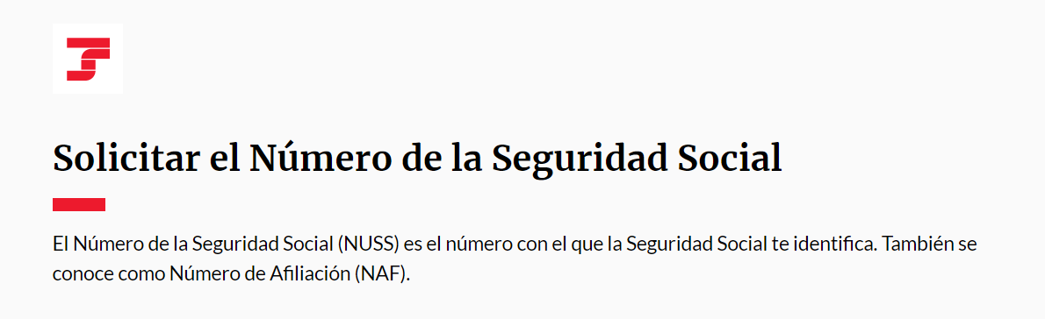
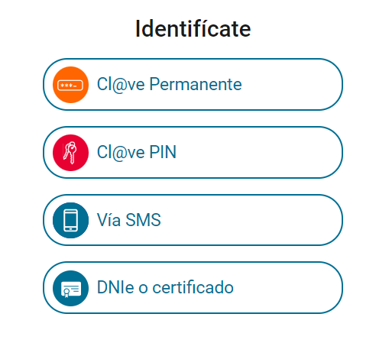
UTILITATS – ALTA SEGURETAT SOCIAL
ALTA SEGURETAT SOCIAL

Slide 8
¿Cómo obtener el idCAT Certificado?
Seguir los siguientes pasos para obtenerlo:
Solicitar
Validar
Descargar e Instalar

Slide 9
VALIDACIÓN Y RECOGIDA DEL CERTIFICADO
Una vez realizada la solicitud online, debes recoger el certificado personalmente con tu DNI original y una fotocopia a la Entidad de Registro idCAT escogida en la web. ¿Dónde puedo obtener el idCAT Certificado?
Puedes recoger tu certificado en la
Campus UAB, Edifici A, Plaça Acadèmica, s/n, 08193 Bellaterra, Barcelona
Registre General, Oficina de l'Arxiu General i Registre de la UAB
Solicitar cita previa: RECTORAT - CITA PREVIA
Teléfono: 93 581 20 29
@ idcat@uab.cat

Slide 10
Com obtener el certificado FNMT (fuera de Catalunya)
Fábrica Nacional de Moneda y Timbre
www.cert.fnmt.es
Solicitar
Acreditar
Descargar e instalar

Slide 11
Com obtener el certificado FNMT (fuera de Catalunya)
Fábrica Nacional de Moneda y Timbre
www.cert.fnmt.es
NOVEDAD Obtener Certificado con Vídeo Identificación
Configuración previa. Para solicitar el certificado es necesario instalar un programa informático que se indica en este apartado. Compatible con Windows, MAC y Linux.
Solicitud vía internet del Certificado. Sólo disponible para DNI sin caducar. Al finalizar recibirás en tu cuenta de correo electrónico un Código de Solicitud que se pedirá en el momento de acreditar la identidad y posteriormente a la hora de descargar el certificado digital.
Acreditación de la identidad con Vídeo Identificación. Una vez completada la fase anterior y tengas tu Código de Solicitud, para continuar con el proceso deberás de escanear con tu teléfono móvil el QR que aparece en pantalla. En un máximo de 2 días hábiles, tu vídeo identificación será atendida y recibirás un correo de aviso aprobando o rechazando la misma.
NOTA: Este servicio de vídeo identificación tiene un coste de 2,99 euros + impuestos. El certificado no tiene coste.
Descarga del Certificado digital. En caso de aprobarse su vídeo identificación y haciendo uso de su Código de Solicitud y pagando los costes, podrá descargar e instalar su certificado y realizar una copia de seguridad (RECOMENDADO).
Si tienes dudas, mira el tutorial oficial: https://youtu.be/WJwCKMAw50k

Slide 12
UTILIDADES - FIRMAR
FIRMAR DOCUMENTOS
¿Cómo firmar?
Abrir el documento *pdf con ADOBE ACROBAT DC
HERRAMIENTAS CERTIFICADOS
SELECCIONAR ÁREA FIRMA

Slide 13
UTILIDADES – ALTA SEGURIDAD SOCIAL
ALTA SEGURIDAD SOCIAL

Slide 14
Where can I get the idCAT Certificate?
Follow the steps below:
Certificate request
Identity validation
Download / install the certificate

Slide 15
idCAT REGISTRATION ENTITY
At the idCAT Registration Entity you will be asked for the original and a photocopy of your identification document. You can get your idCAT at any of the available idCAT Registration Entities.
You can get the certificate at
Campus UAB, Edifici A, Plaça Acadèmica, s/n, 08193 Bellaterra, Barcelona
Registre General, Oficina de l'Arxiu General i Registre de la UAB
Appointment: RECTORAT - CITA PREVIA
Telephone: 93 581 20 29
@ idcat@uab.cat

Slide 16
FNMT Certificate (Spain) * Only in Spanish
Fábrica Nacional de Moneda y Timbre
www.cert.fnmt.es
Request
Identity validation
Download & Install

Slide 17
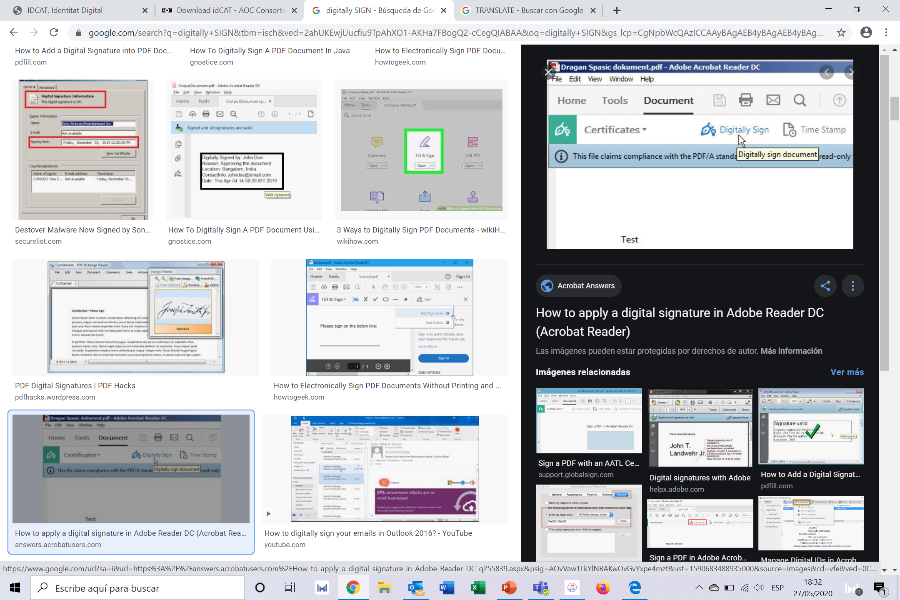
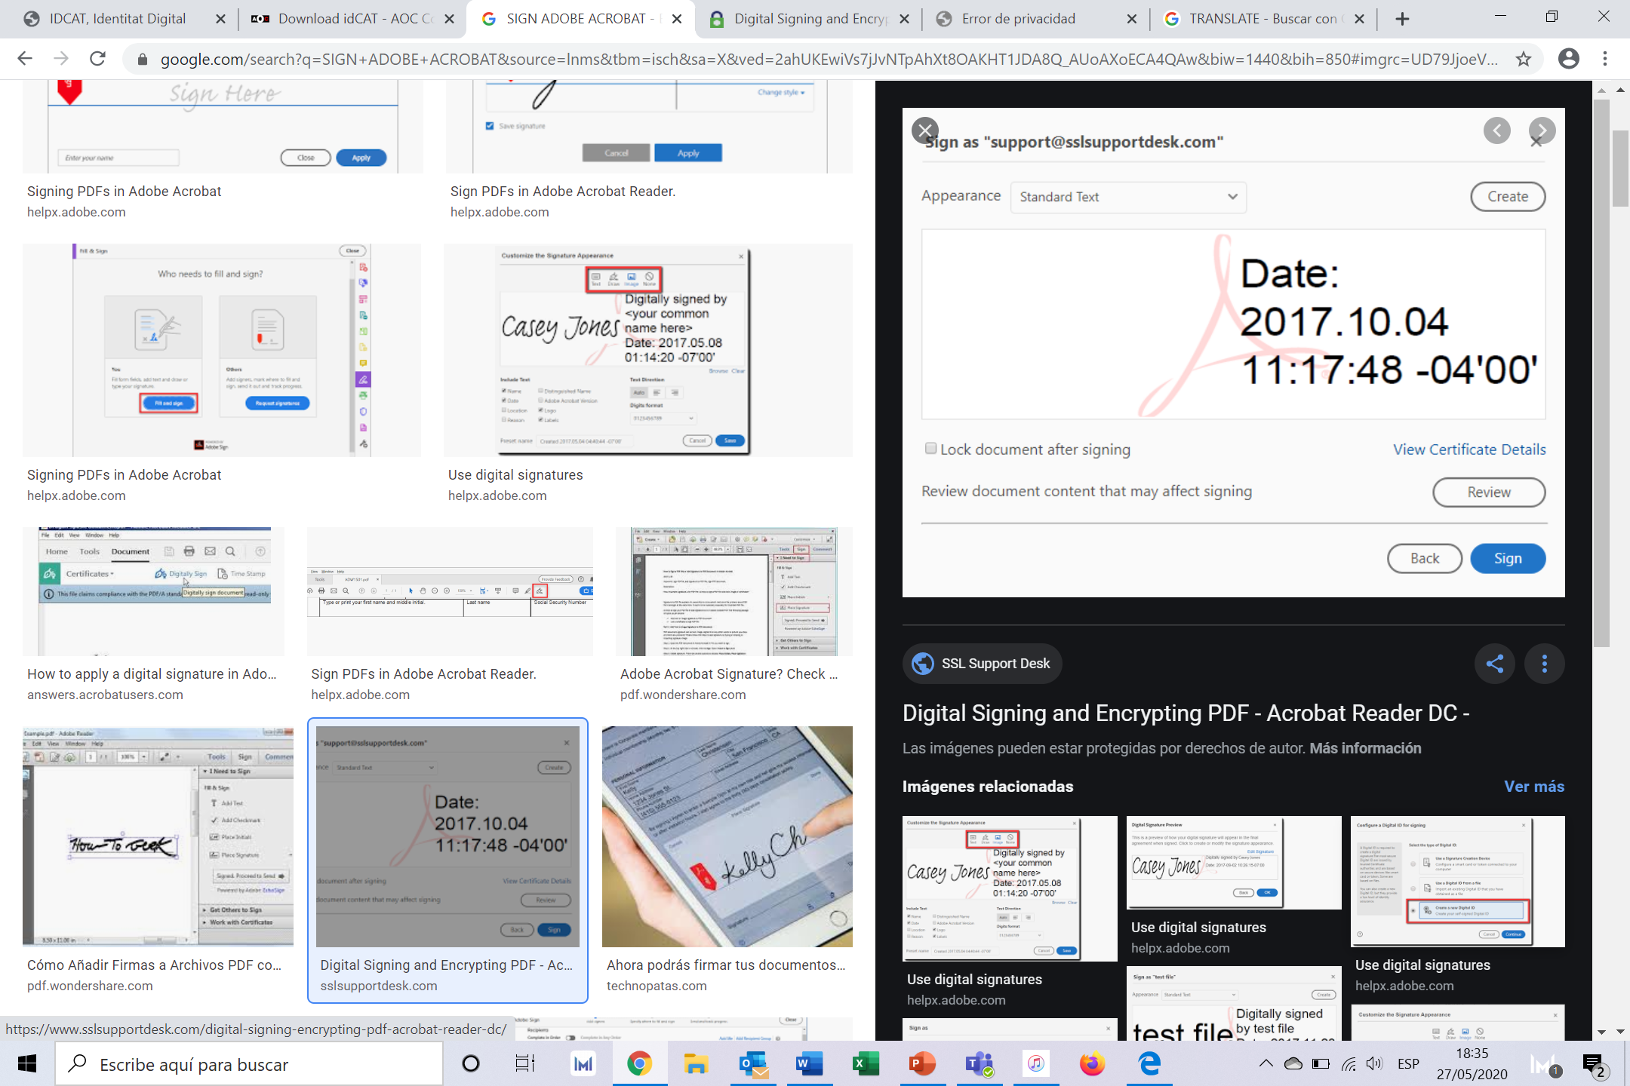
CERTIFICATE UTILITIES
With the idCAT Certificate you can sign the external internship agreements.
How to sign?
Open the document *pdf with ADOBE ACROBAT DC
TOOLS CERTIFICATES
SELECT SIGNATURE AREA

Slide 18
UTILITIES – SOCIAL SECURITY * Only in Spanish
How can I get the Social Security number?

Slide 19
idCAT Certificat 支持门户
我在哪里可以获得 idCAT 证书？
申请证书
身份验证
下载并安装证书

Slide 20
验证并领取证书
完成在线申请后，还需要持本人外国人居留卡（NIE）的原件及复印件，亲自去idCAT的注册办公室领取证书。我可以在哪里取idCAT证书？
也可以在校园内领取
领取地址：Campus UAB, Edifici A, Plaça Acadèmica, s/n, 08193 Bellaterra, Barcelona
Registre General, Oficina de l'Arxiu General i Registre de la UAB
领取证书请提前预约时间: RECTORAT - CITA PREVIA
联系电话: 93 581 20 29
@ idcat@uab.cat

Slide 21
使用证书
如何签署?
Open the document *pdf with ADOBE ACROBAT DC
TOOLS CERTIFICATES
如何使用 idCAT 签署 pdf文件
SELECT SIGNATURE AREA

Slide 22
社保 – SOCIAL SECURITY * 网站只有西班牙语
我如何获得社保号码？

